Slide 1
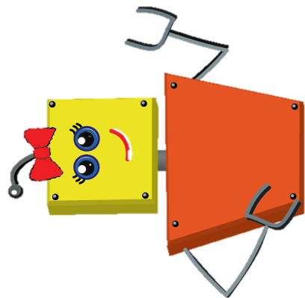

¡Adivina al Geometronix!
Juego didáctico para tablets
Jorge Carlos Reyes Magaña, Genny Rocío Uicab Ballote

Slide 2
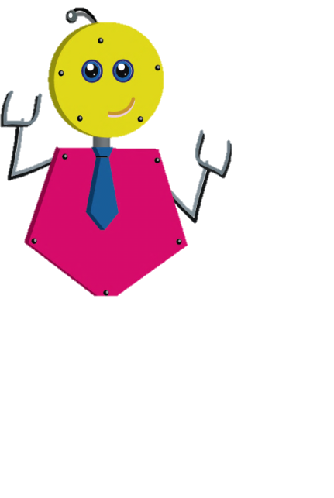
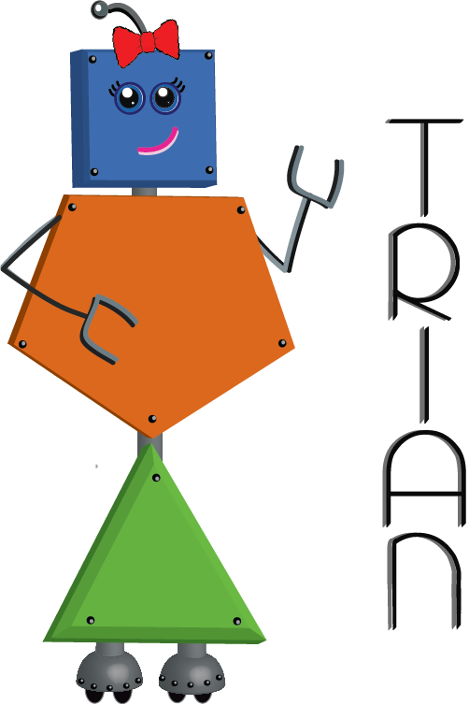
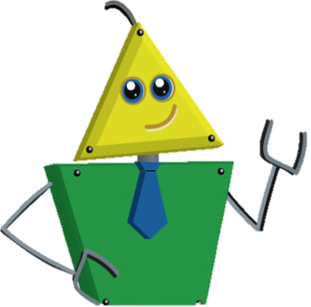
P
J
d
r
i
m
e
r
a
o
r
n
a
a
e
n
M
t
t
E
d
a
e
m
á
i
c
a
u
c
a
c
i
ó
n
Las capacidades que posee el ser humano no sólo son resultados de factores genéticos y hereditarios, sino también son producto del aprendizaje y de la interacción continua del individuo con el medio que lo rodea y la sociedad. (Vigotsky 1986, Delval, 1994; García-Sevilla, 2007).

Slide 3
P
J
d
r
i
m
e
r
a
o
r
n
a
a
e
n
M
t
t
E
d
a
e
m
á
i
c
a
u
c
a
c
i
ó
n
Se pueden estimular y entrenar determinadas capacidades cognitivas y los componentes que la integran, de forma adecuada y sistemática, para transformarlas en una habilidad, un hábito o destreza. (Alonso y Fuentes 2001, Radford y André, 2009, Portellano, 2009).

Slide 4
P
J
d
r
i
m
e
r
a
o
r
n
a
a
e
n
M
t
t
E
d
a
e
m
á
i
c
a
u
c
a
c
i
ó
n
“La facultad de constituir circuitos, conexiones entre distintas neuronas, no es algo que se conserva a lo largo de la vida. Cuando el niño nace, o incluso in útero, es decir, en el momento en que el cerebro se empieza a formar, las posibilidades de conexión son prácticamente ilimitadas” (Kovacs, 1991, p. 4.)

Slide 5
P
J
d
r
i
m
e
r
a
o
r
n
a
a
e
n
M
t
t
E
d
a
e
m
á
i
c
a
u
c
a
c
i
ó
n
Entre el nacimiento y hasta los 8 años aproximadamente hay un mayor desarrollo cerebral, y dado que en ese tiempo una de las actividades centrales del niño es jugar, entonces se debe reflexionar sobre el aporte que tiene el juego en el desarrollo cognitivo. Flinchum (1988).

Slide 6
P
J
d
r
i
m
e
r
a
o
r
n
a
a
e
n
M
t
t
E
d
a
e
m
á
i
c
a
u
c
a
c
i
ó
n
Montessori (1971), Vigotsky (1986), Fröebel (1989), a través de sus obras, trabajos y teorías hablan del juego y su importancia en la formación y educación del individuo.
Piaget (1961) estudió el juego en el desarrollo cognitivo del niño y distinguió tres tipos que se presentan a lo largo de las etapas de desarrollo del niño: el juego de ejercicio, el juego simbólico y el juego de reglas.

Slide 7
P
J
d
r
i
m
e
r
a
o
r
n
a
a
e
n
M
t
t
E
d
a
e
m
á
i
c
a
u
c
a
c
i
ó
n
“El niño debe disfrutar plenamente de juegos y recreaciones, los cuales deben estar orientados hacia los fines perseguidos por la educación. La sociedad y las autoridades públicas se esforzarán por promover el goce de este derecho.” (ONU)

Slide 8
P
J
d
r
i
m
e
r
a
o
r
n
a
a
e
n
M
t
t
E
d
a
e
m
á
i
c
a
u
c
a
c
i
ó
n
Con orientación pedagógica contribuyen a la activación del pensamiento (Mondeja, Zumalacárregui, Martín y Ferrer, 2001) y se recomiendan como generadores de aprendizajes duraderos; ya que las habilidades adquiridas en condiciones de aprendizaje agradables, se retienen normalmente durante periodos de tiempo más largos. (Chamoso et al. 2004, Andreu y García 2000, Ortiz, 2003 y Martí 2012).

Slide 9
P
J
d
r
i
m
e
r
a
o
r
n
a
a
e
n
M
t
t
E
d
a
e
m
á
i
c
a
u
c
a
c
i
ó
n
Los juegos pueden ser utilizados para desarrollar el intelecto de los niños; mediante la adaptación de contenidos matemáticos a juegos que los motiven (Fernández y Rodríguez,1997). Prestan una mayor atención a las tareas matemáticas y este comportamiento puede contribuir en el aprendizaje de dichas tareas, que cuando se presentan en forma tradicional (Bragg, 2012). El diseño de un buen juego didáctico puede romper con los esquemas que los alumnos consideran normales en un salón de clase de matemáticas (Cruz y Uicab, 2012).

Slide 10
P
J
d
r
i
m
e
r
a
o
r
n
a
a
e
n
M
t
t
E
d
a
e
m
á
i
c
a
u
c
a
c
i
ó
n
PRIORI (2010-2012)
Heydi Koyoc Chay, Rocío Uicab Ballote

Slide 11
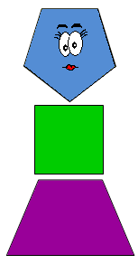


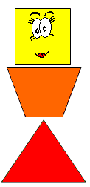
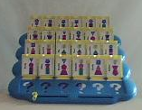
P
J
d
r
i
m
e
r
a
o
r
n
a
a
e
n
M
t
t
E
d
a
e
m
á
i
c
a
u
c
a
c
i
ó
n
PRIORI (2010)
Sora Chachi Coco Pentita

Slide 12
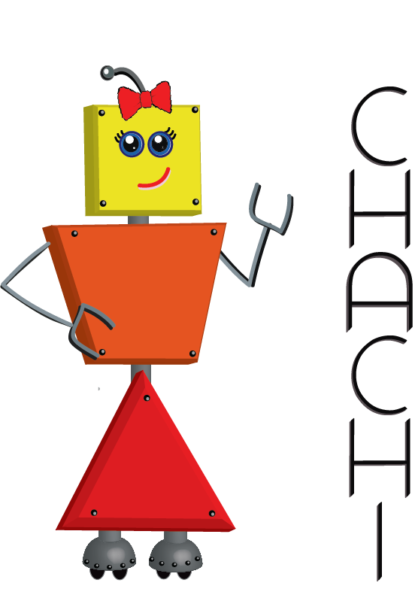
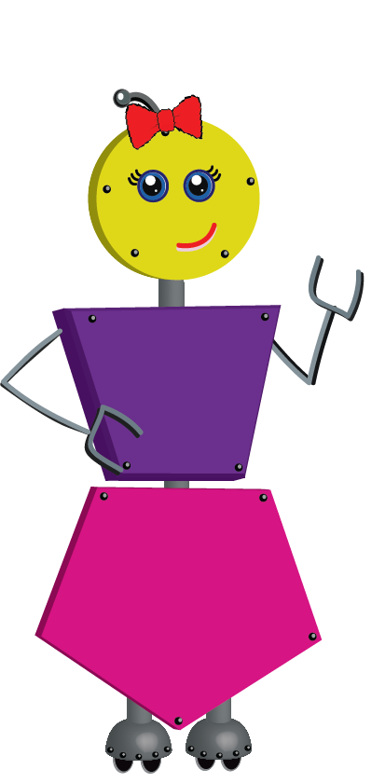
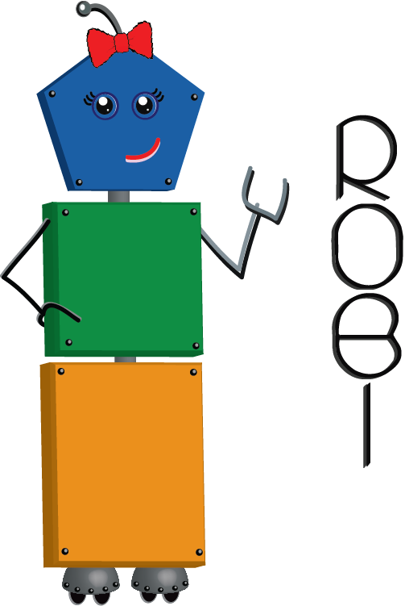
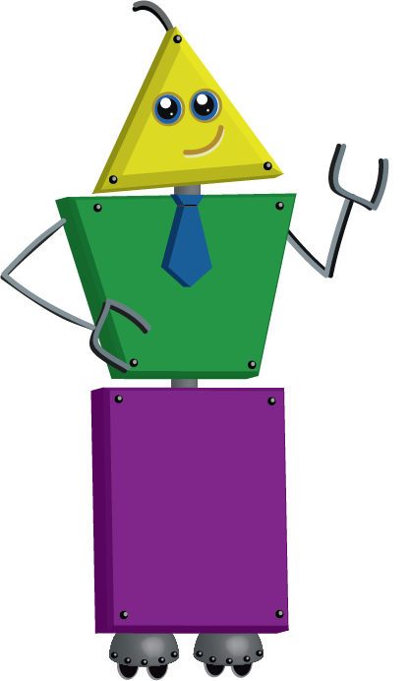
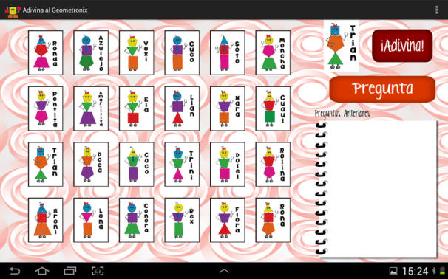
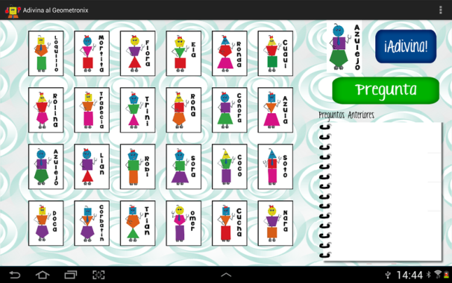
P
J
d
r
i
m
e
r
a
o
r
n
a
a
M
t
t
SINED (2012)
E
d
e
n
á
u
c
a
c
i
ó
n
a
e
m
i
c
a
Sora Chachi Coco Pentita
Genny Centeno M., Mauricio Lara S., Brent Heftye S., Jorge C. Reyes M.

Slide 13
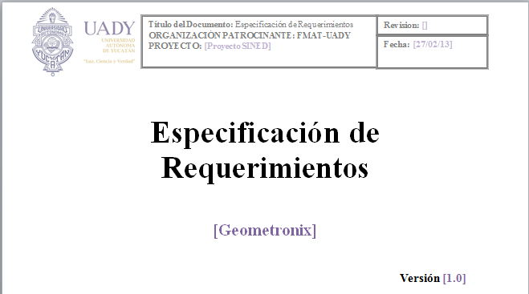
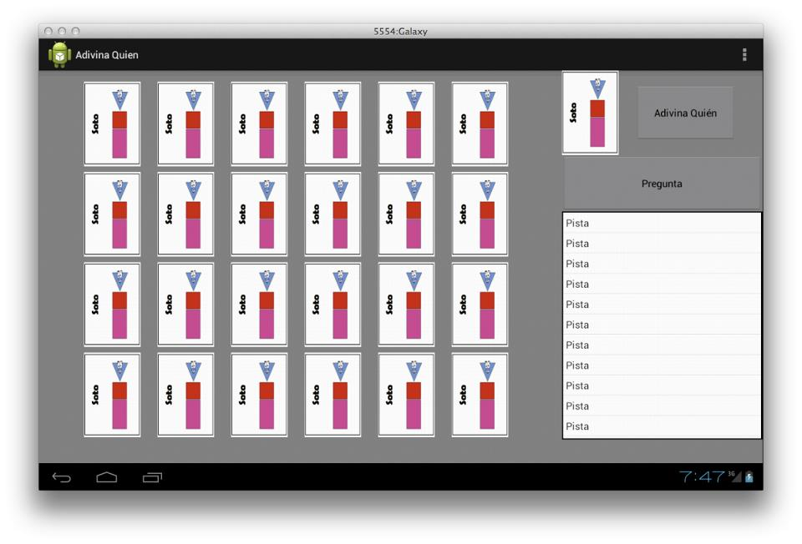
Proceso de desarrollo
P
J
d
r
i
m
e
r
a
o
r
n
a
a
M
t
E
d
e
n
t
a
e
m
á
i
c
a
u
c
a
c
i
ó
n
Ingeniería de Software
Análisis
Diseño
Implementación
Pruebas
Liberación

Slide 14
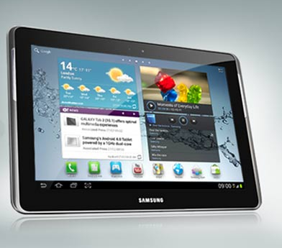
Características generales del dispositivo
P
J
d
r
i
m
e
r
a
o
r
n
a
a
M
t
E
d
e
n
t
a
e
m
á
i
c
a
u
c
a
c
i
ó
n
Samsung Galaxy Tab 2.
Sistema operativo Android. Versión 4.1.1 (Jelly Bean).
Conexión vía Bluetooth.
Pantalla 10.1” (1280 x 800)
Procesador Dual Core 1.0 GHz.

Slide 15

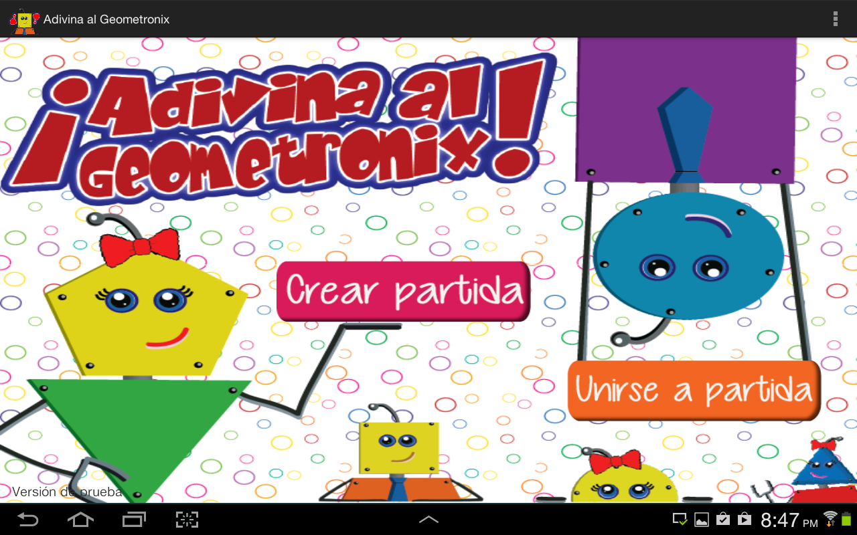
Pantalla Inicial
P
J
d
r
i
m
e
r
a
o
r
n
a
a
e
n
M
t
t
E
d
a
e
m
á
i
c
a
u
c
a
c
i
ó
n

Slide 16
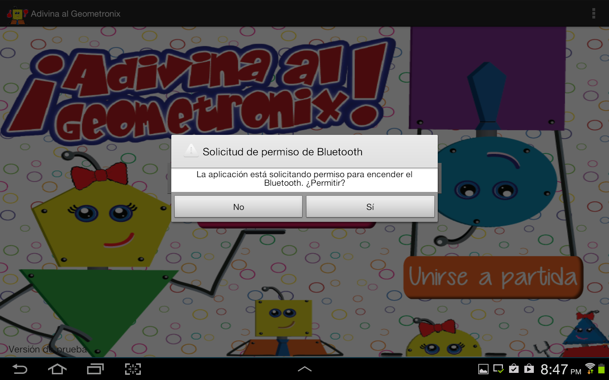
Conexión Bluetooth
P
J
d
r
i
m
e
r
a
o
r
n
a
a
e
n
M
t
t
E
d
a
e
m
á
i
c
a
u
c
a
c
i
ó
n

Slide 17
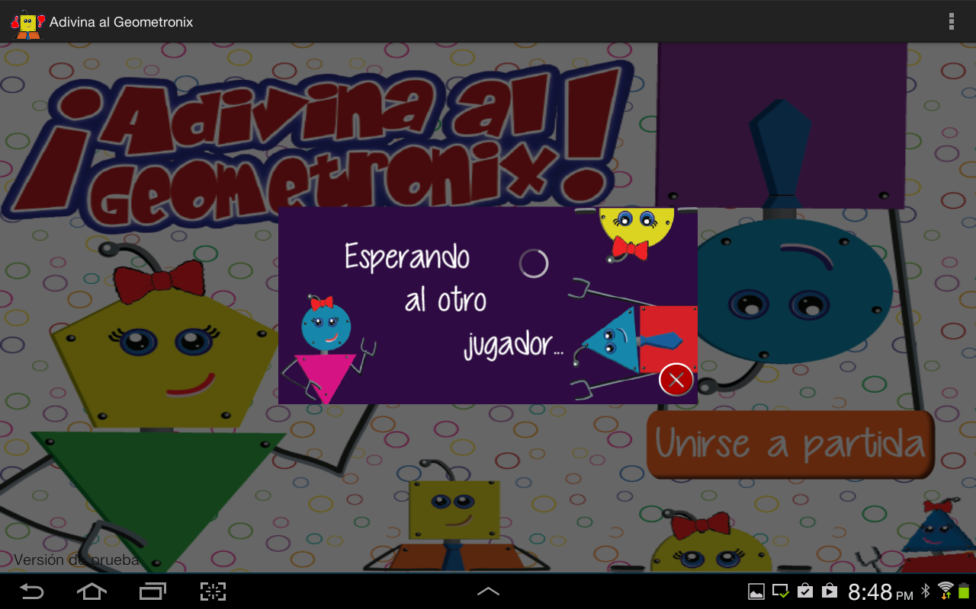
Pantalla de espera del otro dispositivo
P
J
d
r
i
m
e
r
a
o
r
n
a
a
e
n
M
t
t
E
d
a
e
m
á
i
c
a
u
c
a
c
i
ó
n

Slide 18
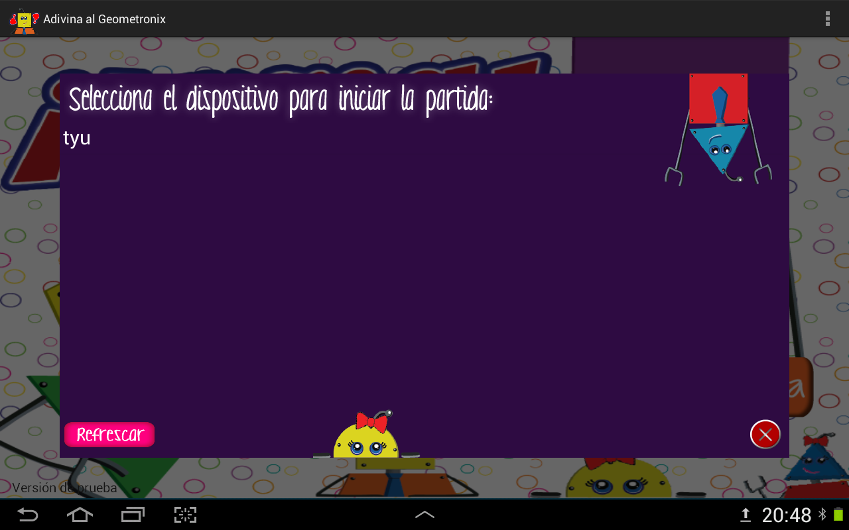
Selección del dispositivo
P
J
d
r
i
m
e
r
a
o
r
n
a
a
e
n
M
t
t
E
d
a
e
m
á
i
c
a
u
c
a
c
i
ó
n

Slide 19
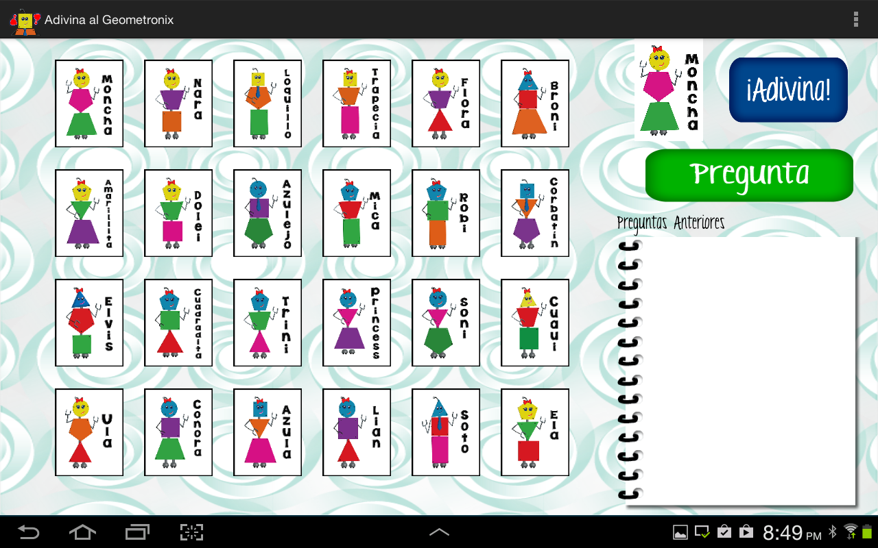
Tablero principal
P
J
d
r
i
m
e
r
a
o
r
n
a
a
e
n
M
t
t
E
d
a
e
m
á
i
c
a
u
c
a
c
i
ó
n

Slide 20
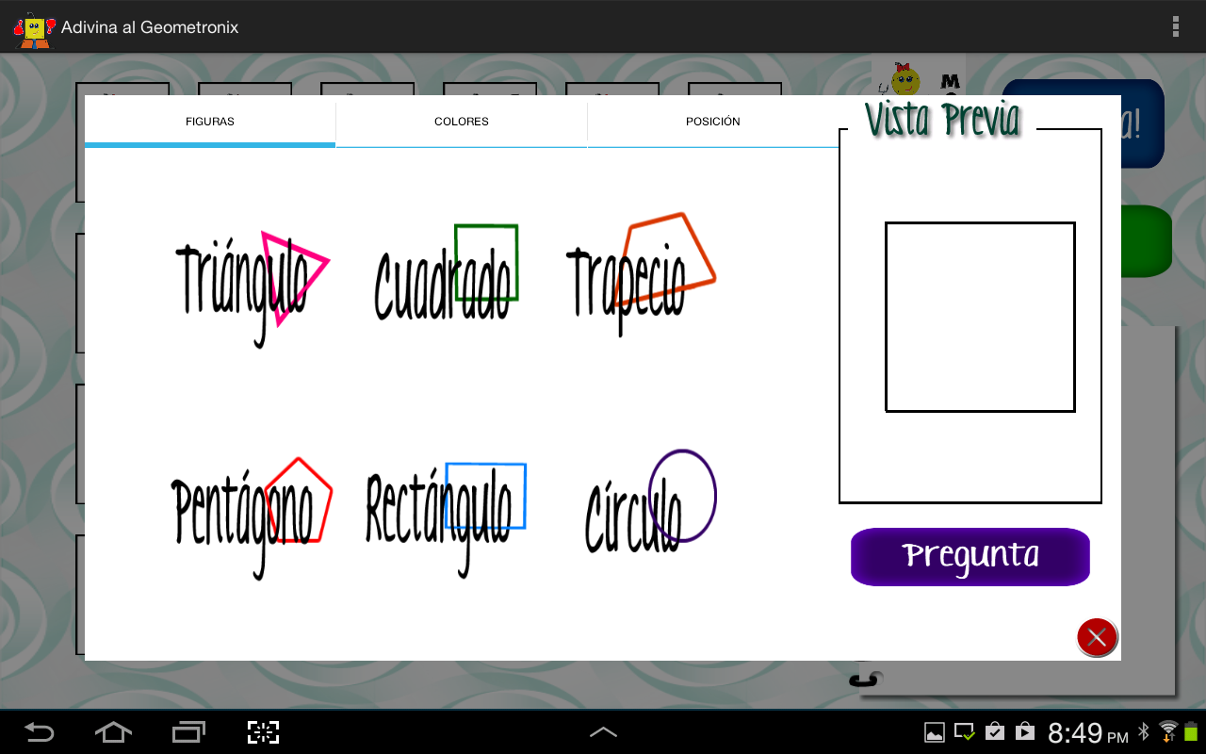
Configuración de la pregunta Figuras
P
r
i
m
e
r
a
J
d
o
r
n
a
a
M
t
E
d
e
n
t
a
e
m
á
i
c
a
u
c
a
c
i
ó
n

Slide 21
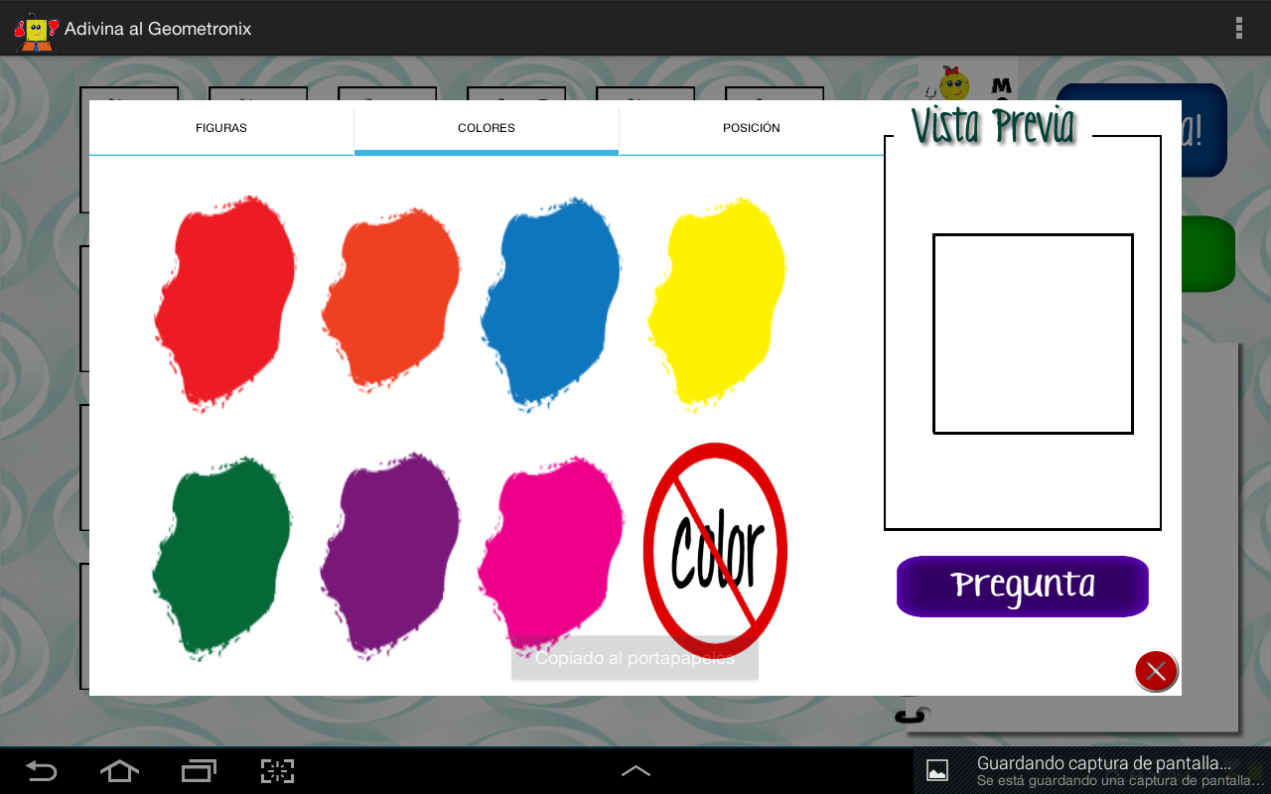
Configuración de la pregunta Color
P
J
d
r
i
m
e
r
a
o
r
n
a
a
e
n
M
t
t
E
d
a
e
m
á
i
c
a
u
c
a
c
i
ó
n

Slide 22
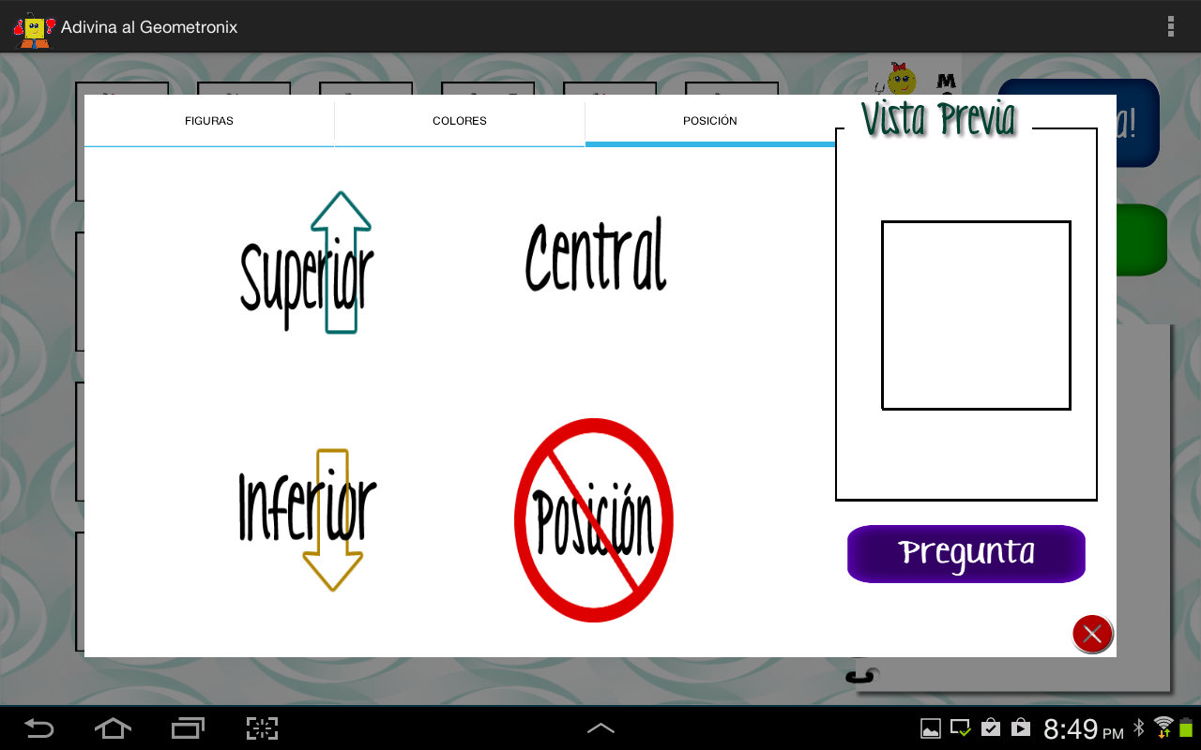
Configuración de la pregunta Posición
P
J
d
r
i
m
e
r
a
o
r
n
a
a
e
n
M
t
t
E
d
a
e
m
á
i
c
a
u
c
a
c
i
ó
n

Slide 23
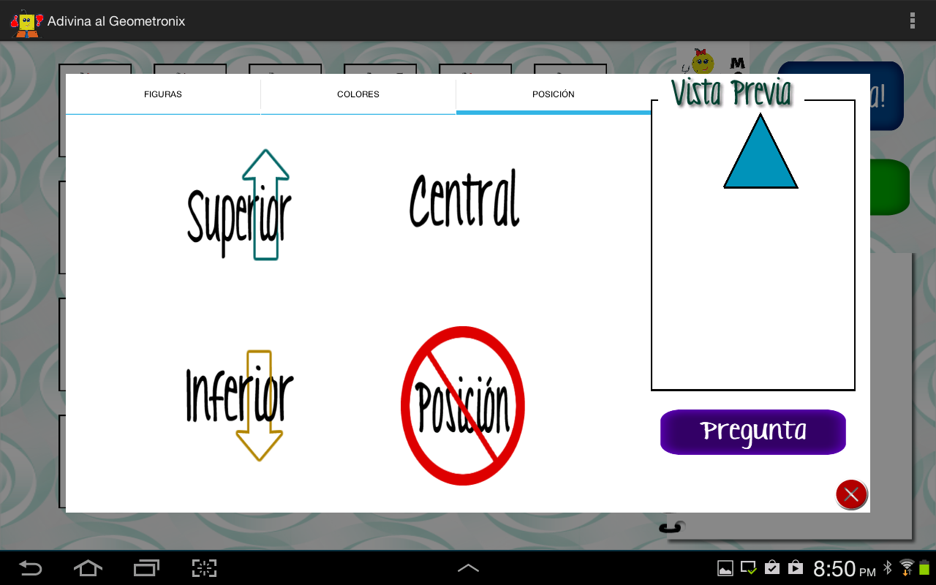
Vista Previa
P
J
d
r
i
m
e
r
a
o
r
n
a
a
e
n
M
t
t
E
d
a
e
m
á
i
c
a
u
c
a
c
i
ó
n

Slide 24
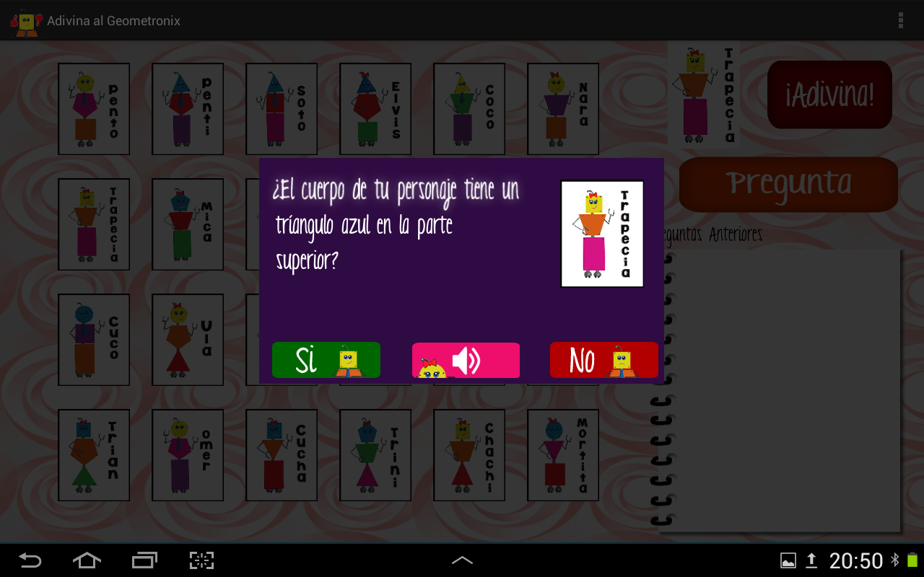
Pregunta recibida por el contrincante
P
J
d
r
i
m
e
r
a
o
r
n
a
a
e
n
M
t
t
E
d
a
e
m
á
i
c
a
u
c
a
c
i
ó
n

Slide 25
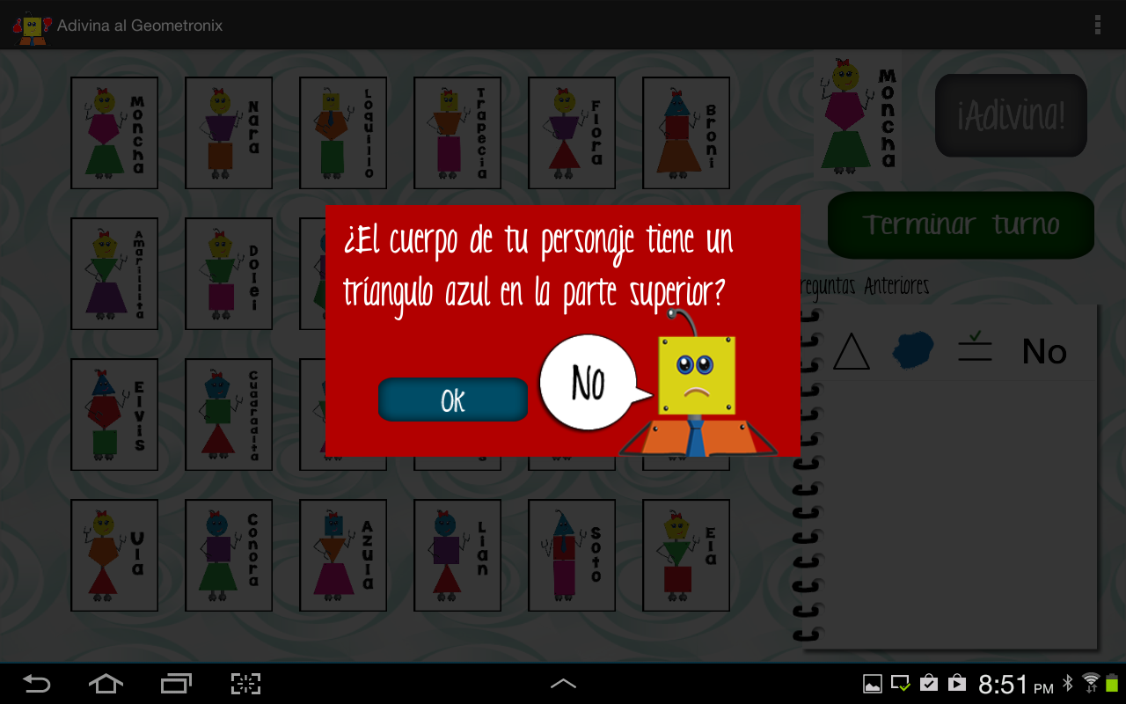
Respuesta
P
J
d
r
i
m
e
r
a
o
r
n
a
a
e
n
M
t
t
E
d
a
e
m
á
i
c
a
u
c
a
c
i
ó
n

Slide 26
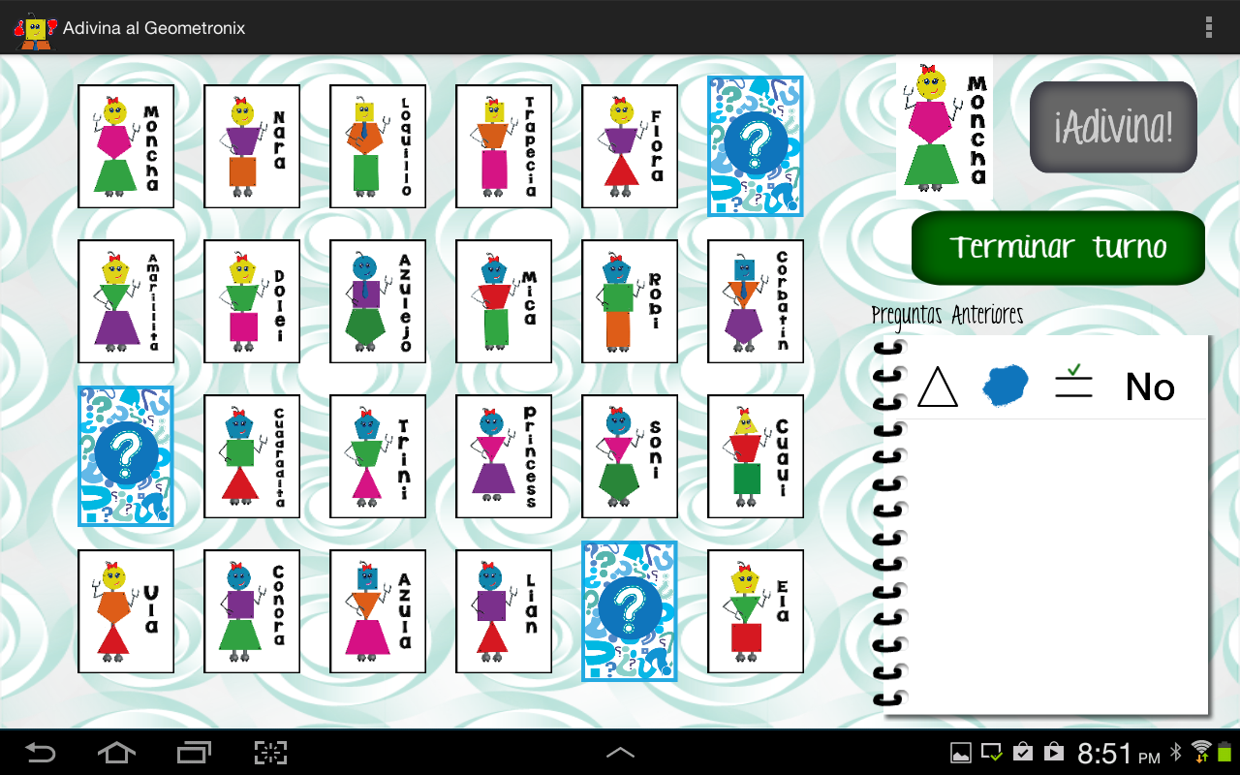
Descarte de personajes
P
J
d
r
i
m
e
r
a
o
r
n
a
a
e
n
M
t
t
E
d
a
e
m
á
i
c
a
u
c
a
c
i
ó
n

Slide 27
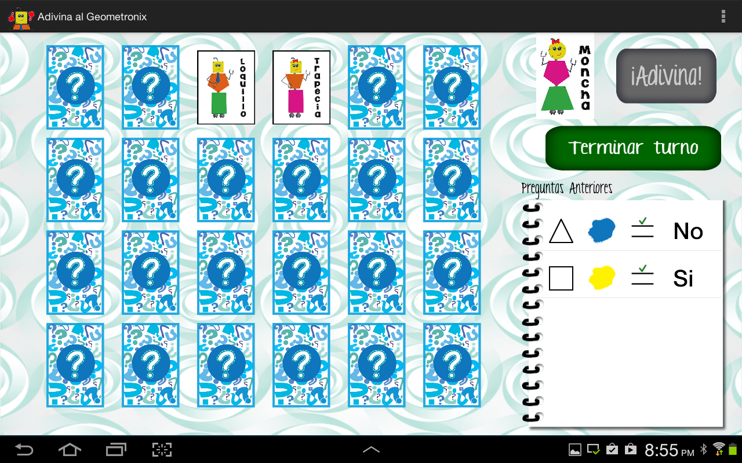
Conforme el juego fluye se van descartando más personajes
P
J
d
r
i
m
e
r
a
o
r
n
a
a
e
n
M
t
t
E
d
a
e
m
á
i
c
a
u
c
a
c
i
ó
n

Slide 28
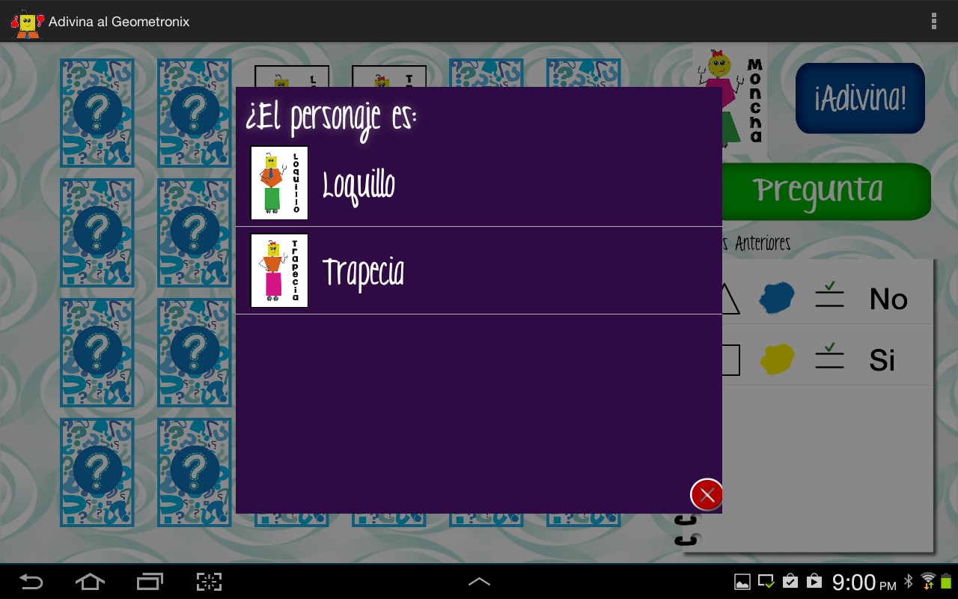
Opción “Adivina”
P
J
d
r
i
m
e
r
a
o
r
n
a
a
e
n
M
t
t
E
d
a
e
m
á
i
c
a
u
c
a
c
i
ó
n

Slide 29
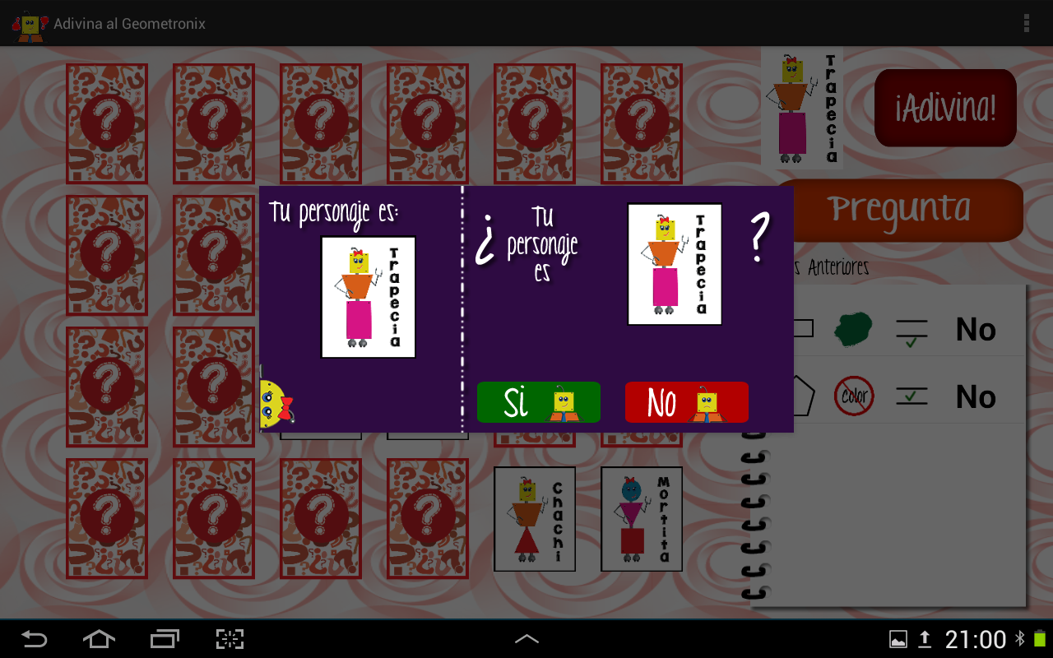
Pregunta para adivinar el personaje.
P
J
d
r
i
m
e
r
a
o
r
n
a
a
e
n
M
t
t
E
d
a
e
m
á
i
c
a
u
c
a
c
i
ó
n

Slide 30

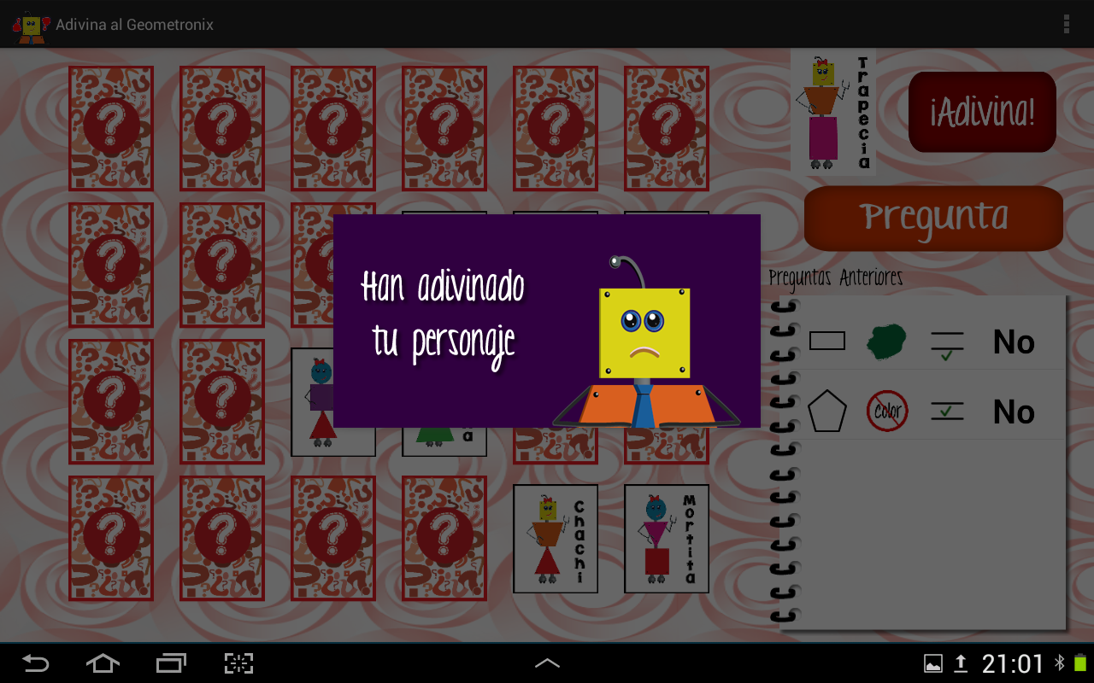

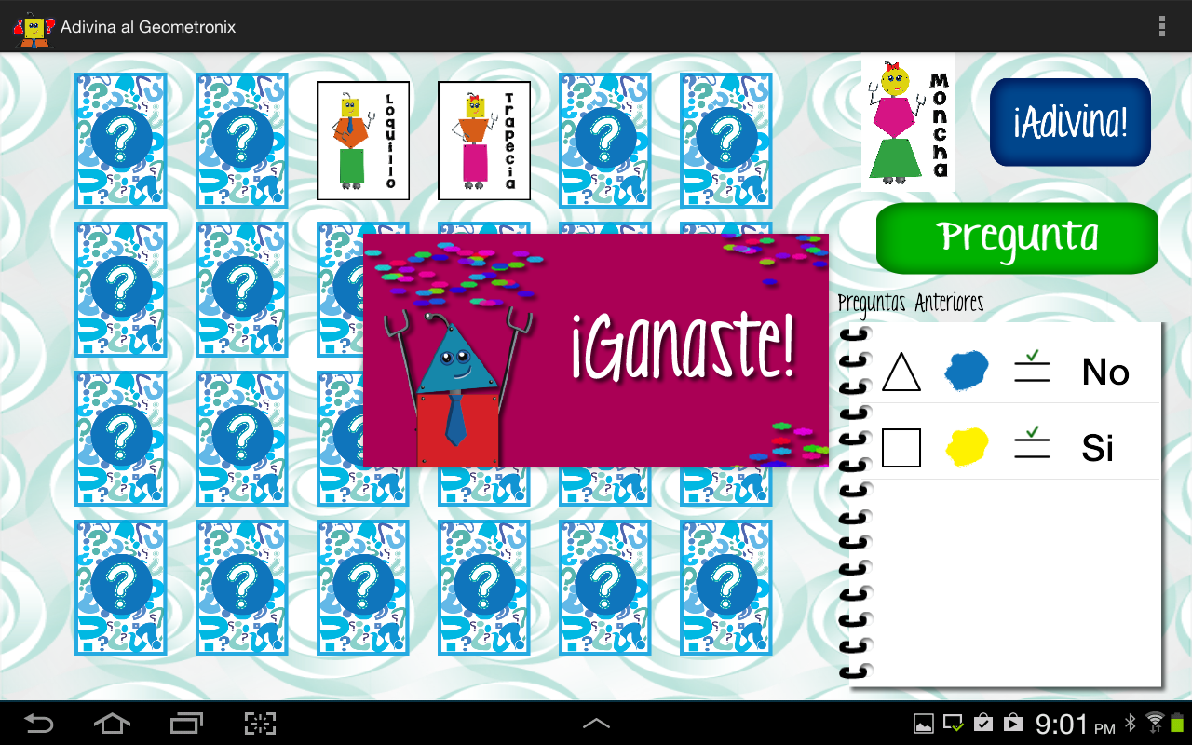
Finalización del juego
P
J
d
r
i
m
e
r
a
o
r
n
a
a
e
n
M
t
t
E
d
a
e
m
á
i
c
a
u
c
a
c
i
ó
n

Slide 31
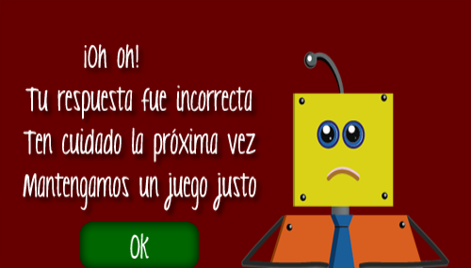
Ventajas de la versión digital
P
J
d
r
i
m
e
r
a
o
r
n
a
a
M
t
E
d
e
n
t
a
e
m
á
i
c
a
u
c
a
c
i
ó
n
Permite hacer validaciones sobre las respuestas dadas por los jugadores.
Genera juegos aleatorios sobre una base de 42 personajes de manera automática y transparente.
Explota las características de las tabletas, como son el sonido para enriquecer la experiencia del jugador.
Se aprovecha el hecho que los niños son ahora “nativos digitales”.
Al usar Android es posible realizar las pruebas en los dispositivos sin la necesidad de comprar una licencia.

Slide 32
Conclusiones
P
J
d
r
i
m
e
r
a
o
r
n
a
a
M
t
E
d
e
n
t
a
e
m
á
i
c
a
u
c
a
c
i
ó
n
Siempre existe un proceso de mejora.
Para el realización del juego didáctico es necesaria la cooperación de ambas áreas, tanto educativa como computacional para poder lograr una aplicación adecuada que cumpla con los objetivos previstos.

